Slide 1
範本使用說明
本範本包含兩部分：
第一部份：提案所需內容。
第二部份：可參考使用之模版樣式。

Slide 2
第一部份：提案所需內容

Slide 3
至少需涵蓋以下內容：
(What) 我要做什麼？我要完成什麼？(1~3 頁)
(Why Now) 為什麼我要做？現在有發生什麼問題嗎？還是這麼做能帶來什麼好處呢？(1~3 頁)
(How to) 我是怎麼做的 (材料、元件、流程、方法)？我做了哪些事情？(1~4 頁)
(Who) 誰和我一起做？我(們)是誰？(1 頁)

Slide 4
第二部份：可參考使用之模版樣式

Slide 5
注意：
以下各頁僅供參考，不是必須每頁都必須用到，請斟酌使用。
為了易讀性和美觀性，請按照實際需要修改字型、字體大小、增加圖片或其他圖標。
請自行加入其他你慣用的投影片格式。

Slide 6
提案名稱
團隊名稱
日期

Slide 7
    請按照你的分段給予標題。例如：
    現在的使用狀況
    面臨的問題
    ……

Slide 8
我們希望在物聯網的大時代裡，以智聯網的概念，打造以使用者為中心的思維，透過眾人加智，共同打拼，創造共贏的萬物智聯生態圈。
～施振榮先生。宏碁基金會董事長～
摘錄名人語錄，讓你的論點更佳清晰有力

Slide 9
你可以用多頁把概念說清楚講明白。
注意，每頁的標題要能清楚表達該頁的核心概念。

Slide 10
把內容分成兩欄來說明
你可以用多頁把概念說清楚講明白。

Slide 11
把內容分成三欄來說明
你可以用多頁把概念說清楚講明白。

Slide 12
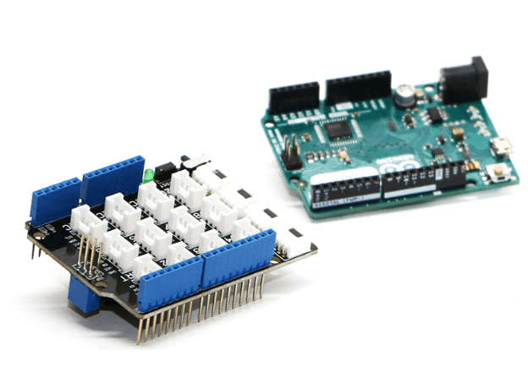
標題
一圖勝千言。藉圖說故事。
再複雜的概念也可以用圖表達，試著拍照、手繪或其他方式，讓讀者明白你所要表達的概念。
別忘記給這一頁你的故事下一個標題。

Slide 13
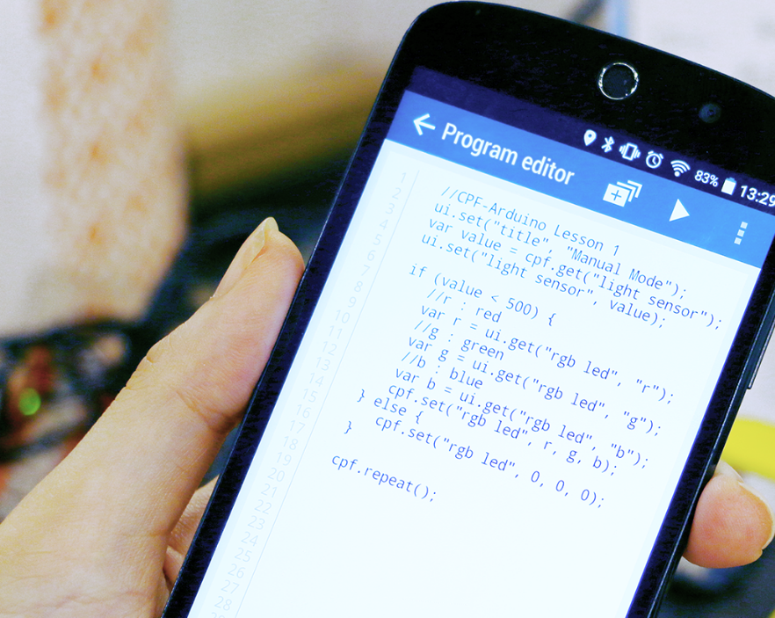

想要吸引讀者更多視覺上的關注，試著用大圖把你的特點或概念呈現出來。

Slide 14
標題
善用圖表去闡釋你的點子、想法或概念。
別忘記給標題。

Slide 15
標題
1
2
3
用流程表示順序。可以是你開發或設計的過程，或是這個概念之後做成成品之後的使用順序。標題別忘記。

Slide 16
標題
 | 類別 A | 類別 B | 類別 C
方法一 | 10 | 20 | 30
方法二 | 5 | 9 | 18
方法三 | 12 | 4 | 9
善用表格去比較你的點子、想法或概念所帶來的影響。
請針對數據提出你的看法與解釋。
別忘記給標題。

Slide 17
標題
善用直方圖或圓餅圖去解釋現像或標示比例。
別忘記標題。

Slide 18

姓名
學校
(專長、興趣…)
姓名
學校
(專長、興趣…)
姓名
學校
(專長、興趣…)

